Slide 1
八千代台まちづくり協議会
できることから始めるまちづくり
2023年11月22日

Slide 2
活動状況
1.ばら
2.バイオ炭
3.八千代台駅西口ビジョン
4.まちづくりを進める体制に
5.協働作業、意見交換

Slide 3
活動状況
1.ばら
・八千代台駅周辺に255本
・毎週土曜日朝8時～手入れ（7～9月は朝7時～）
・2024年1月頃に70本を植栽予定
ゆうゆう通り駅側の東側と西口半月花壇など

Slide 4
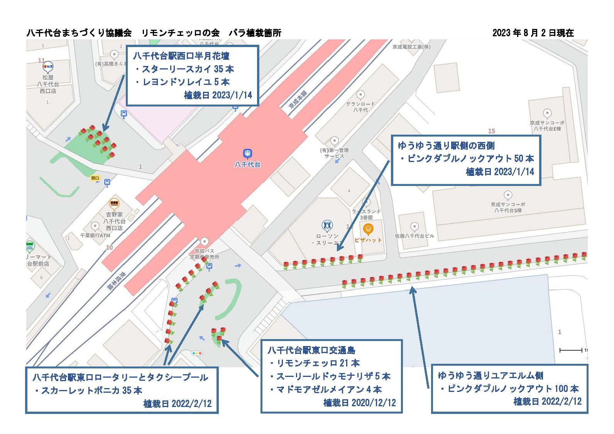
ばらの植栽と手入れ

Slide 5
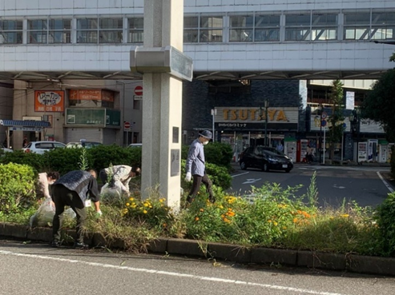
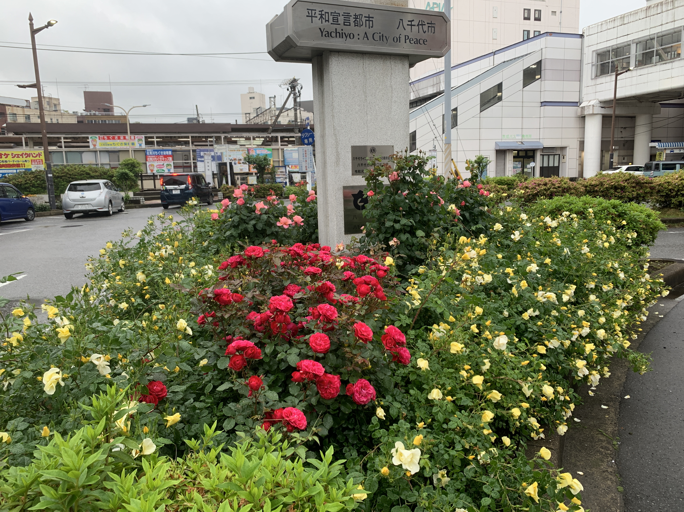
東口ロータリー時計塔下の三角花壇（バラ30本）
BEFORE（2020年10月） ⇒ （2020年12月植栽） ⇒ AFTER（2022年5月）

Slide 6
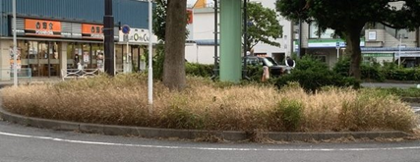
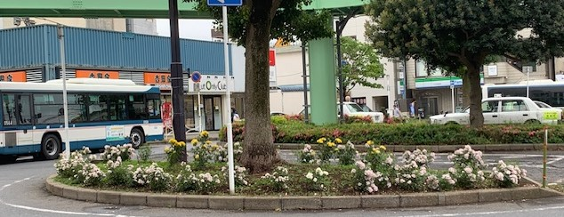
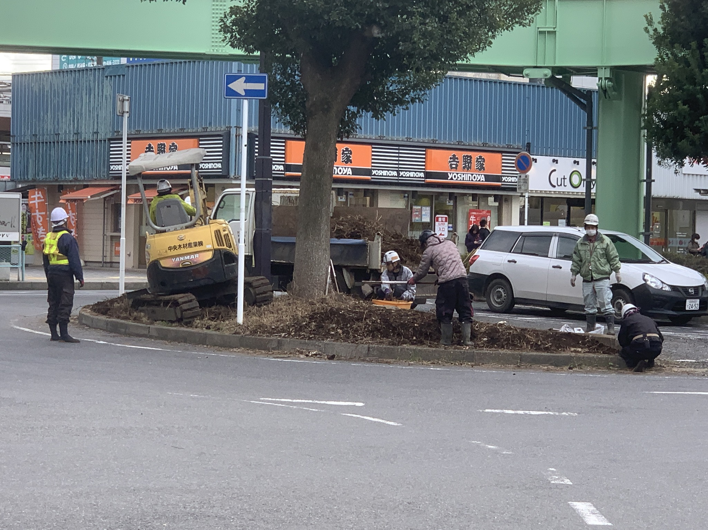
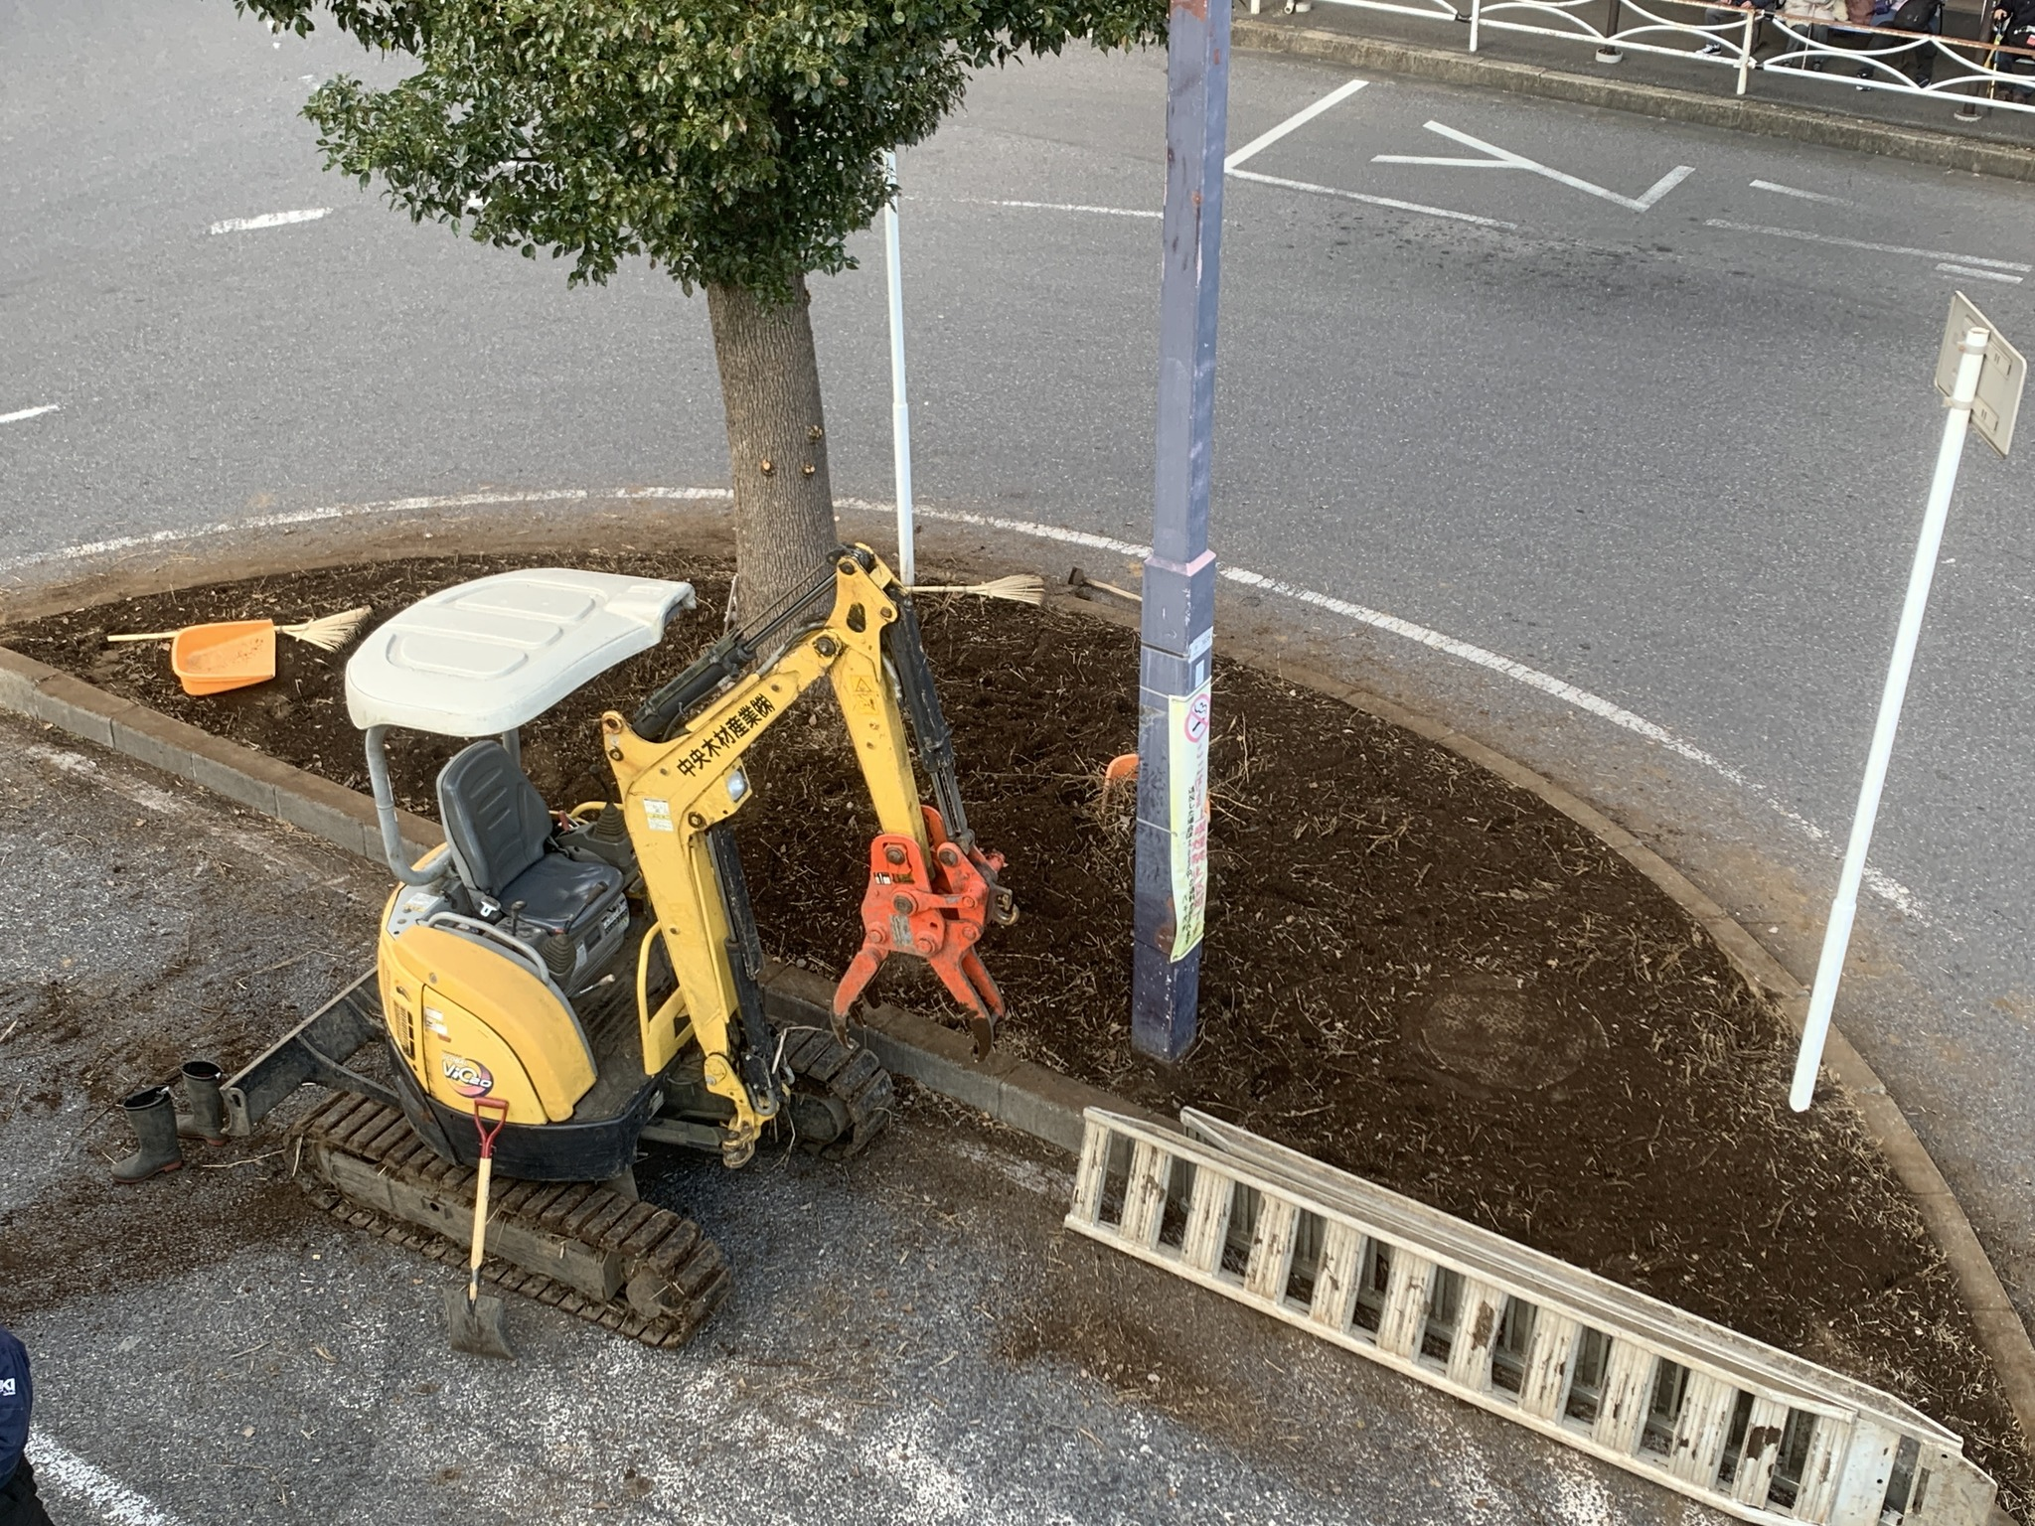
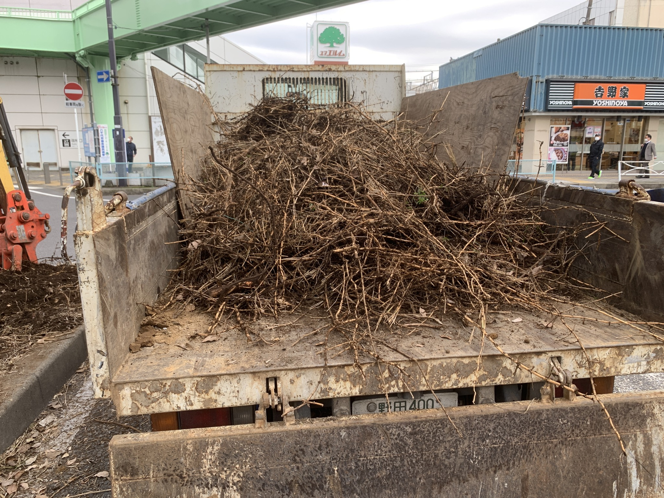
西口ロータリー半月花壇（バラ４０本）
BEFORE（2022年12月） ⇒ （202３年1月植栽） ⇒ AFTER（202３年5月）

Slide 7
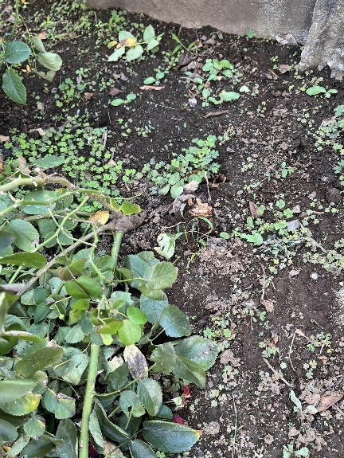
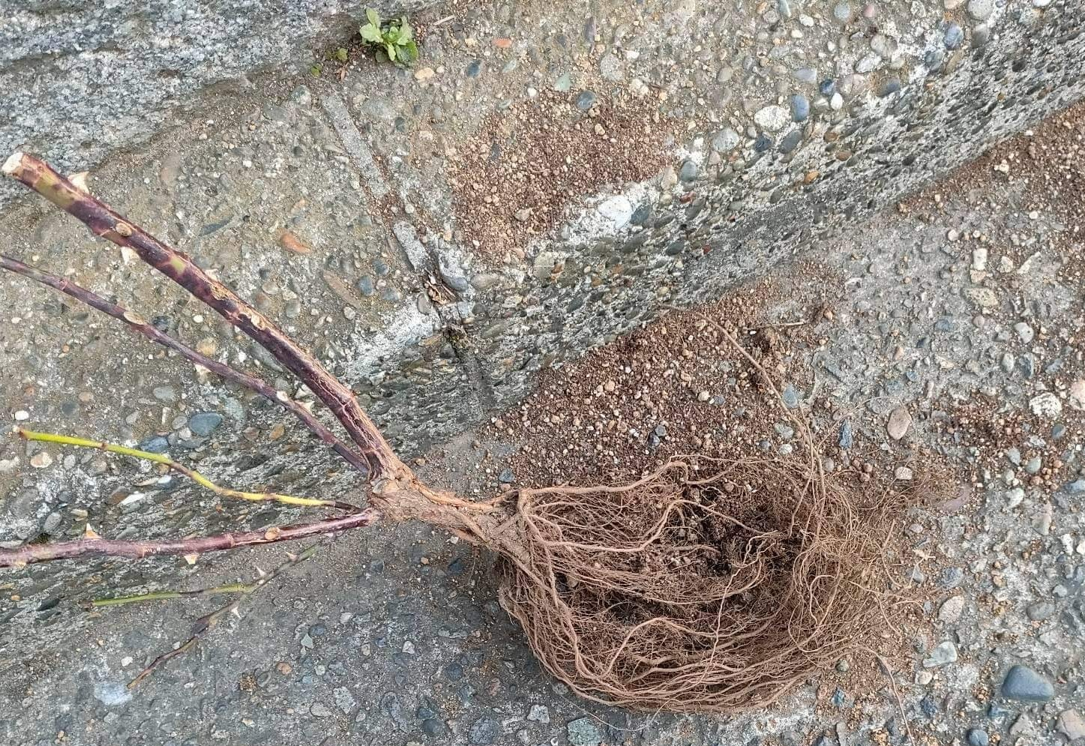
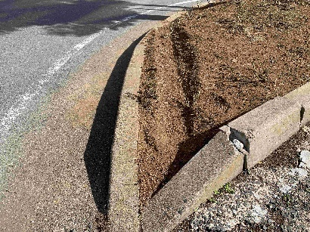
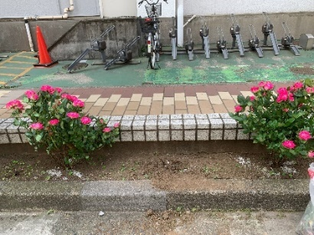
ばらの人による被害
抜かれてしまった
持ち去らわれた
車にひかれた
踏まれて折れてしまった

Slide 8
活動状況
2.バイオ炭
・2023年2月と8月の剪定枝を里山ロック隊にて乾燥中
・2023年6月5日 ロック隊にて伐採竹をバイオ炭に
・2023年12月に乾燥剪定枝をバイオ炭の予定
・2024年1月 バイオ炭をばら花壇に入れる予定

Slide 9
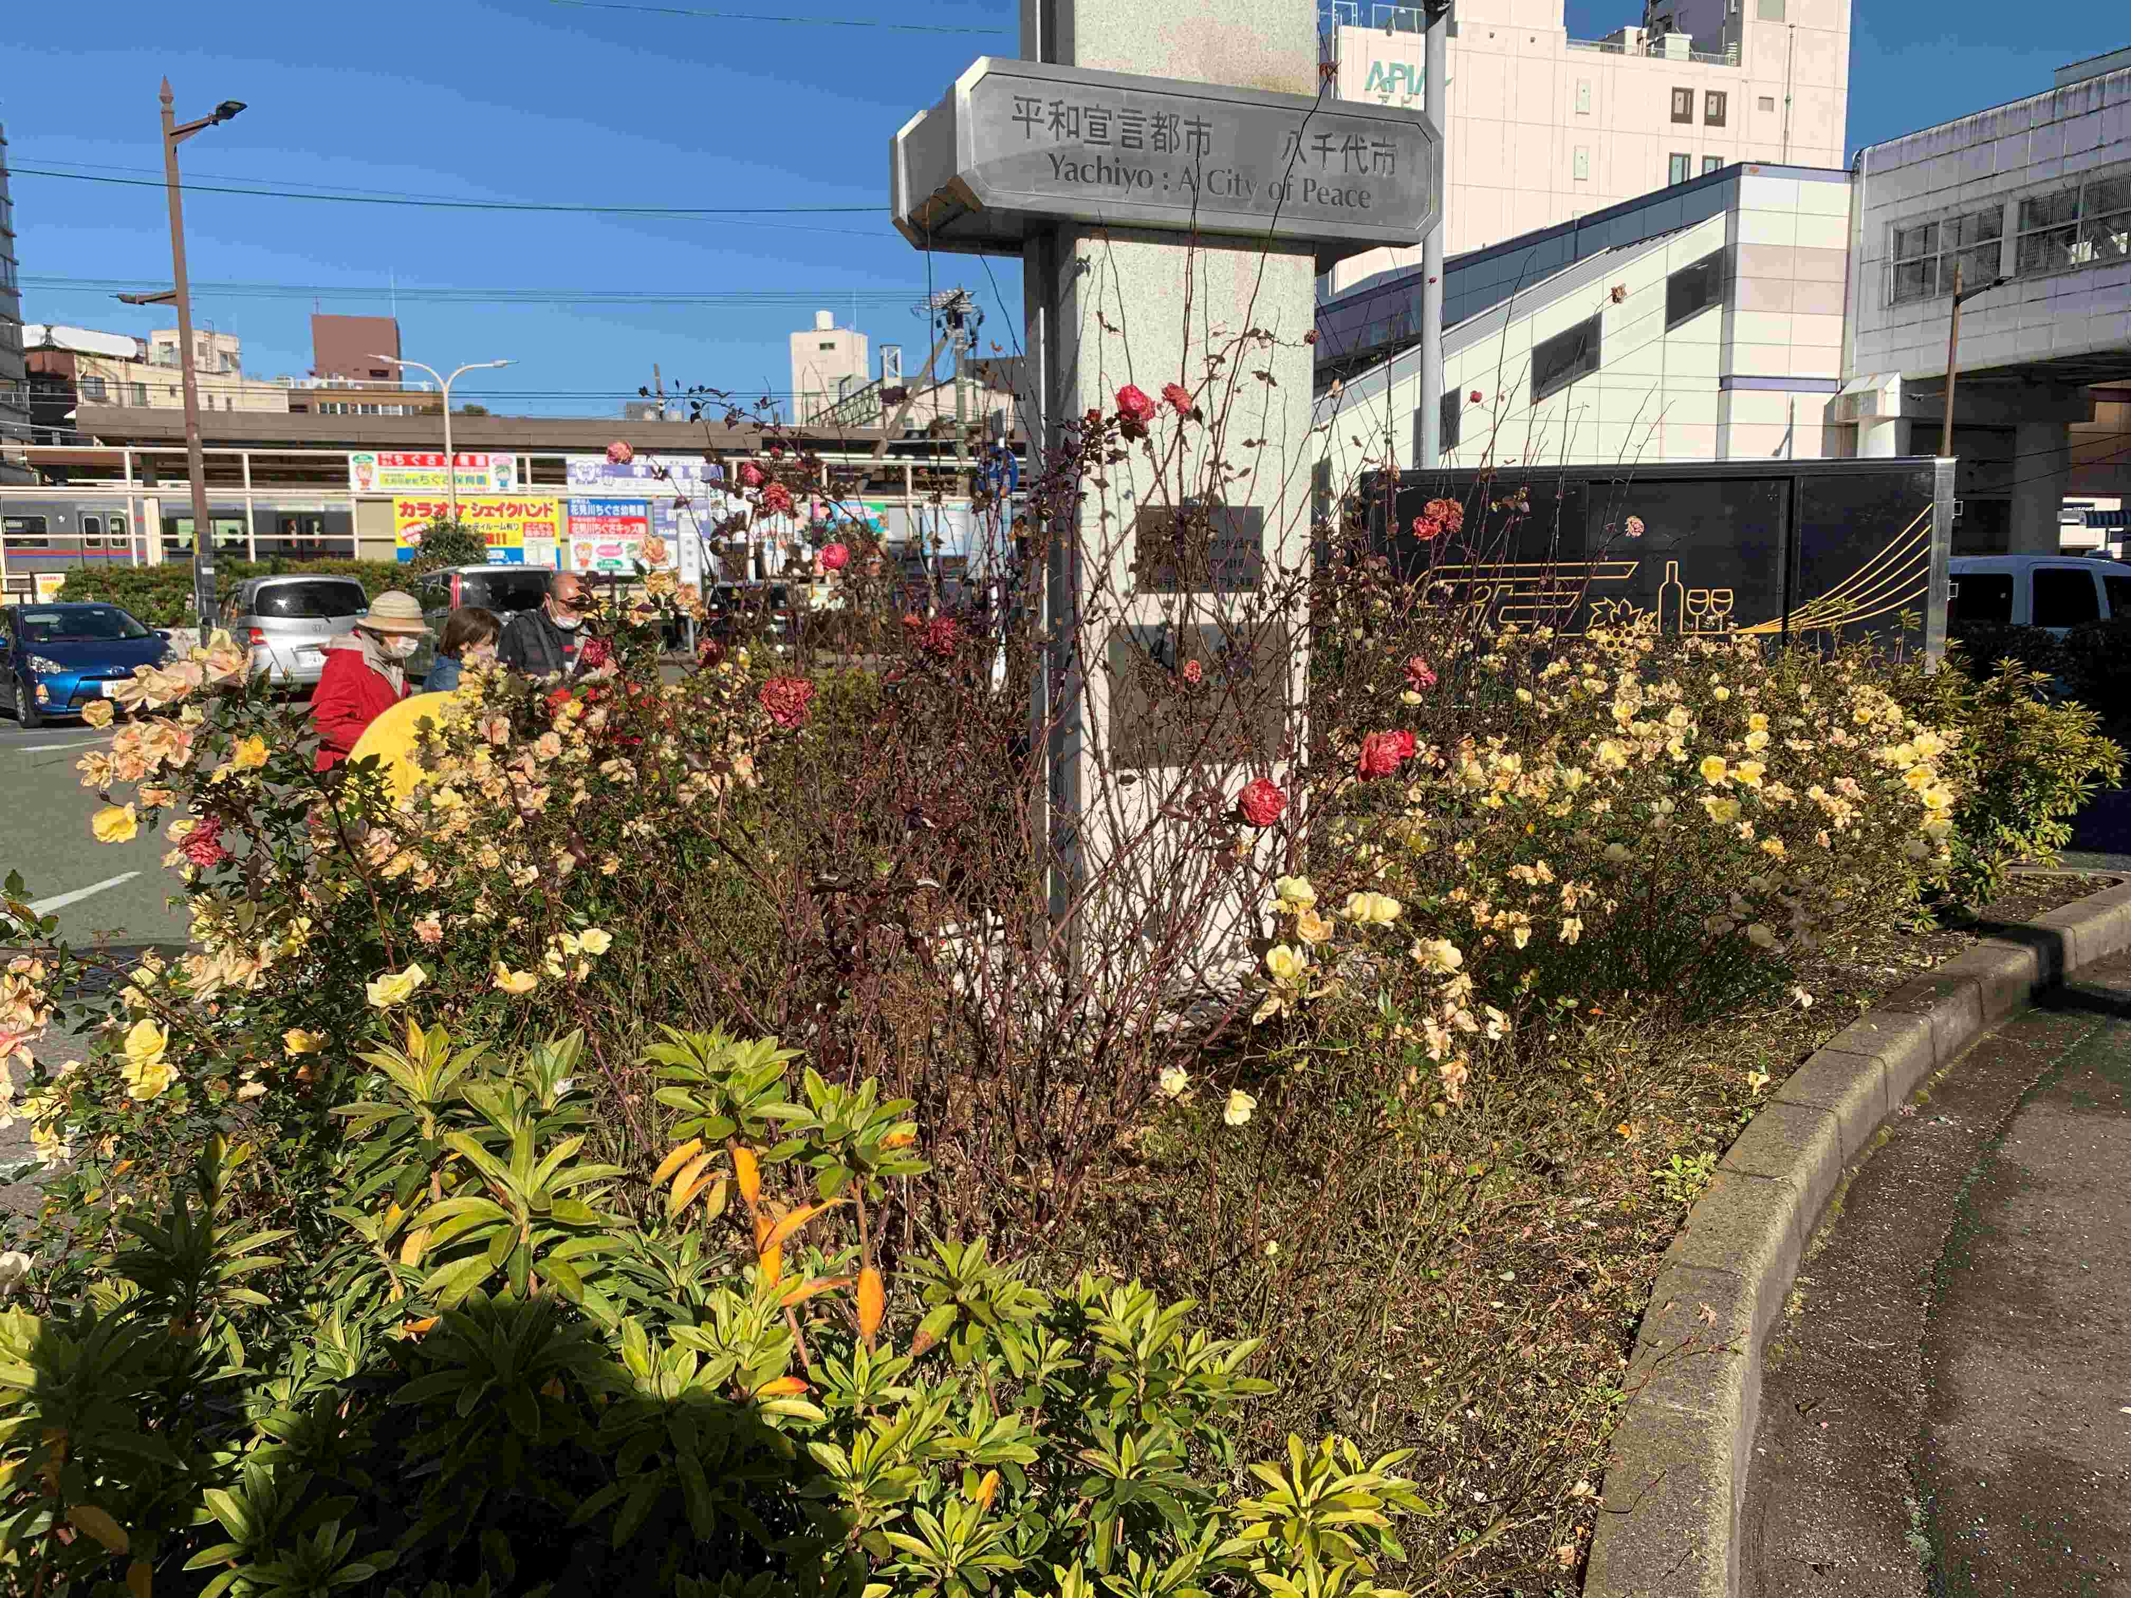
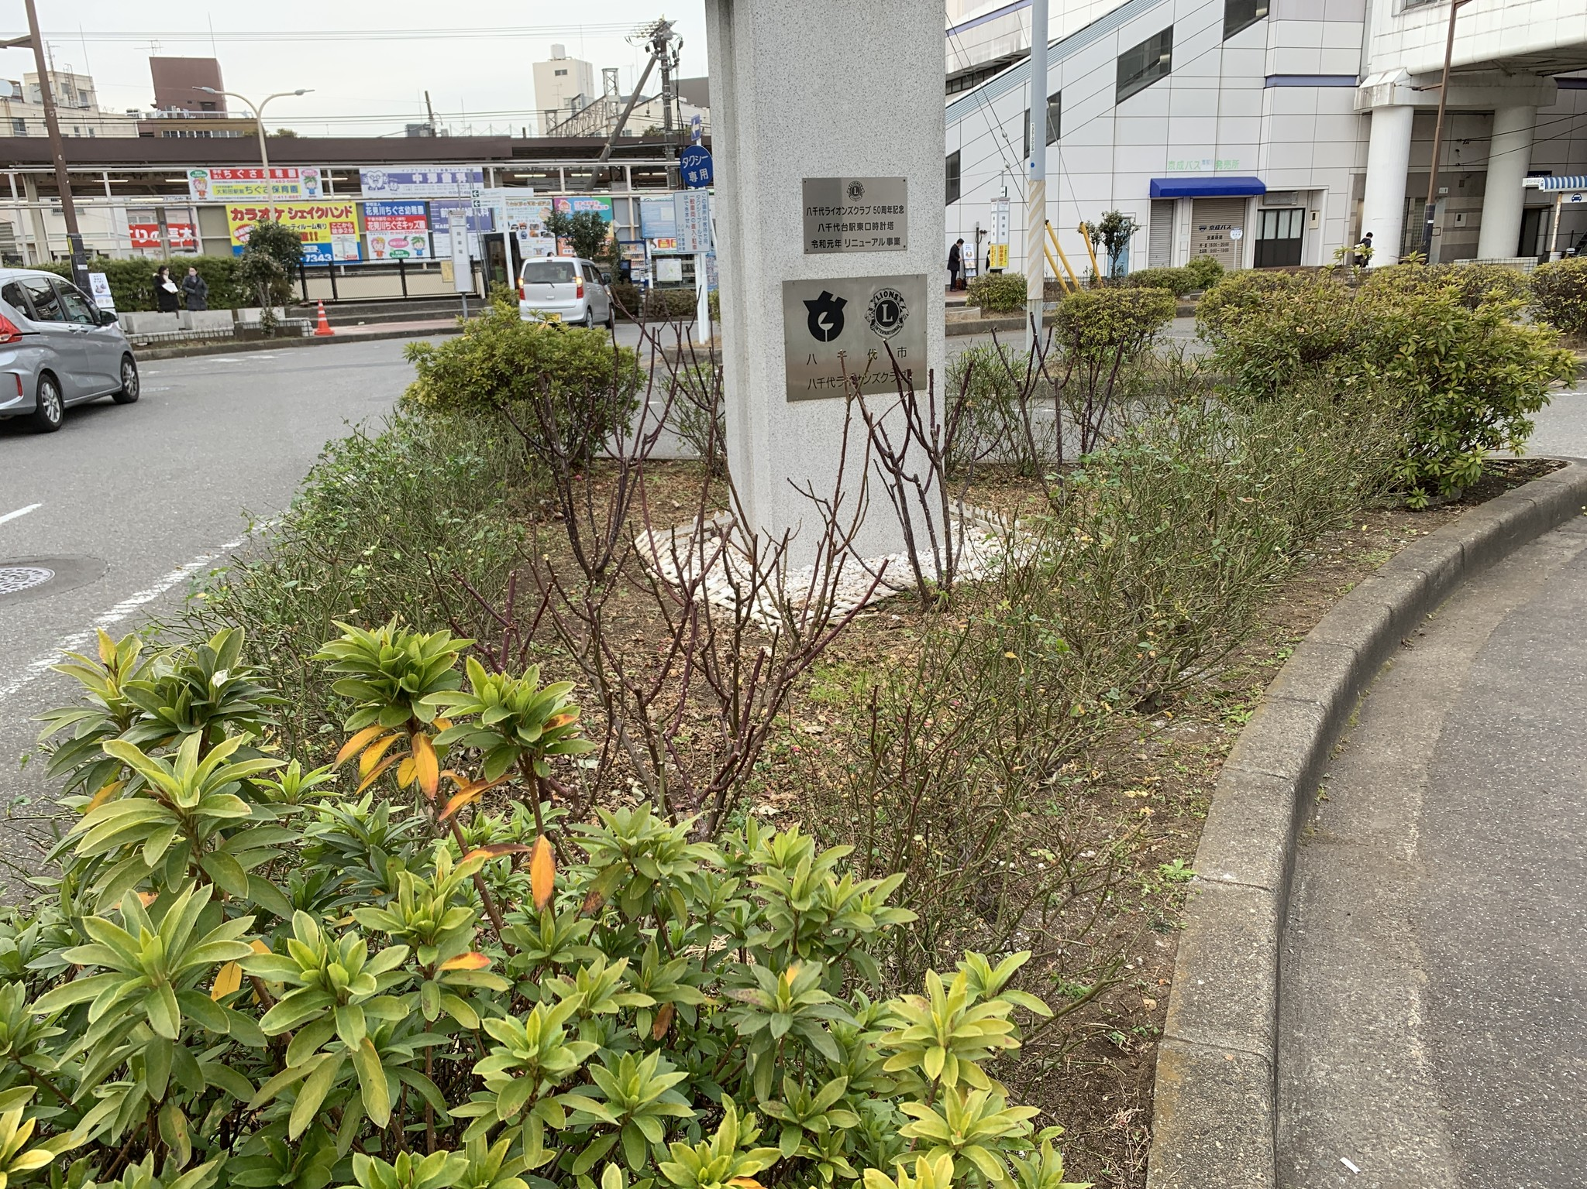
バイオ炭
ばらは、年に2回、9月頃と2月頃に剪定します。
2023年2月11日の剪定前と剪定後

Slide 10
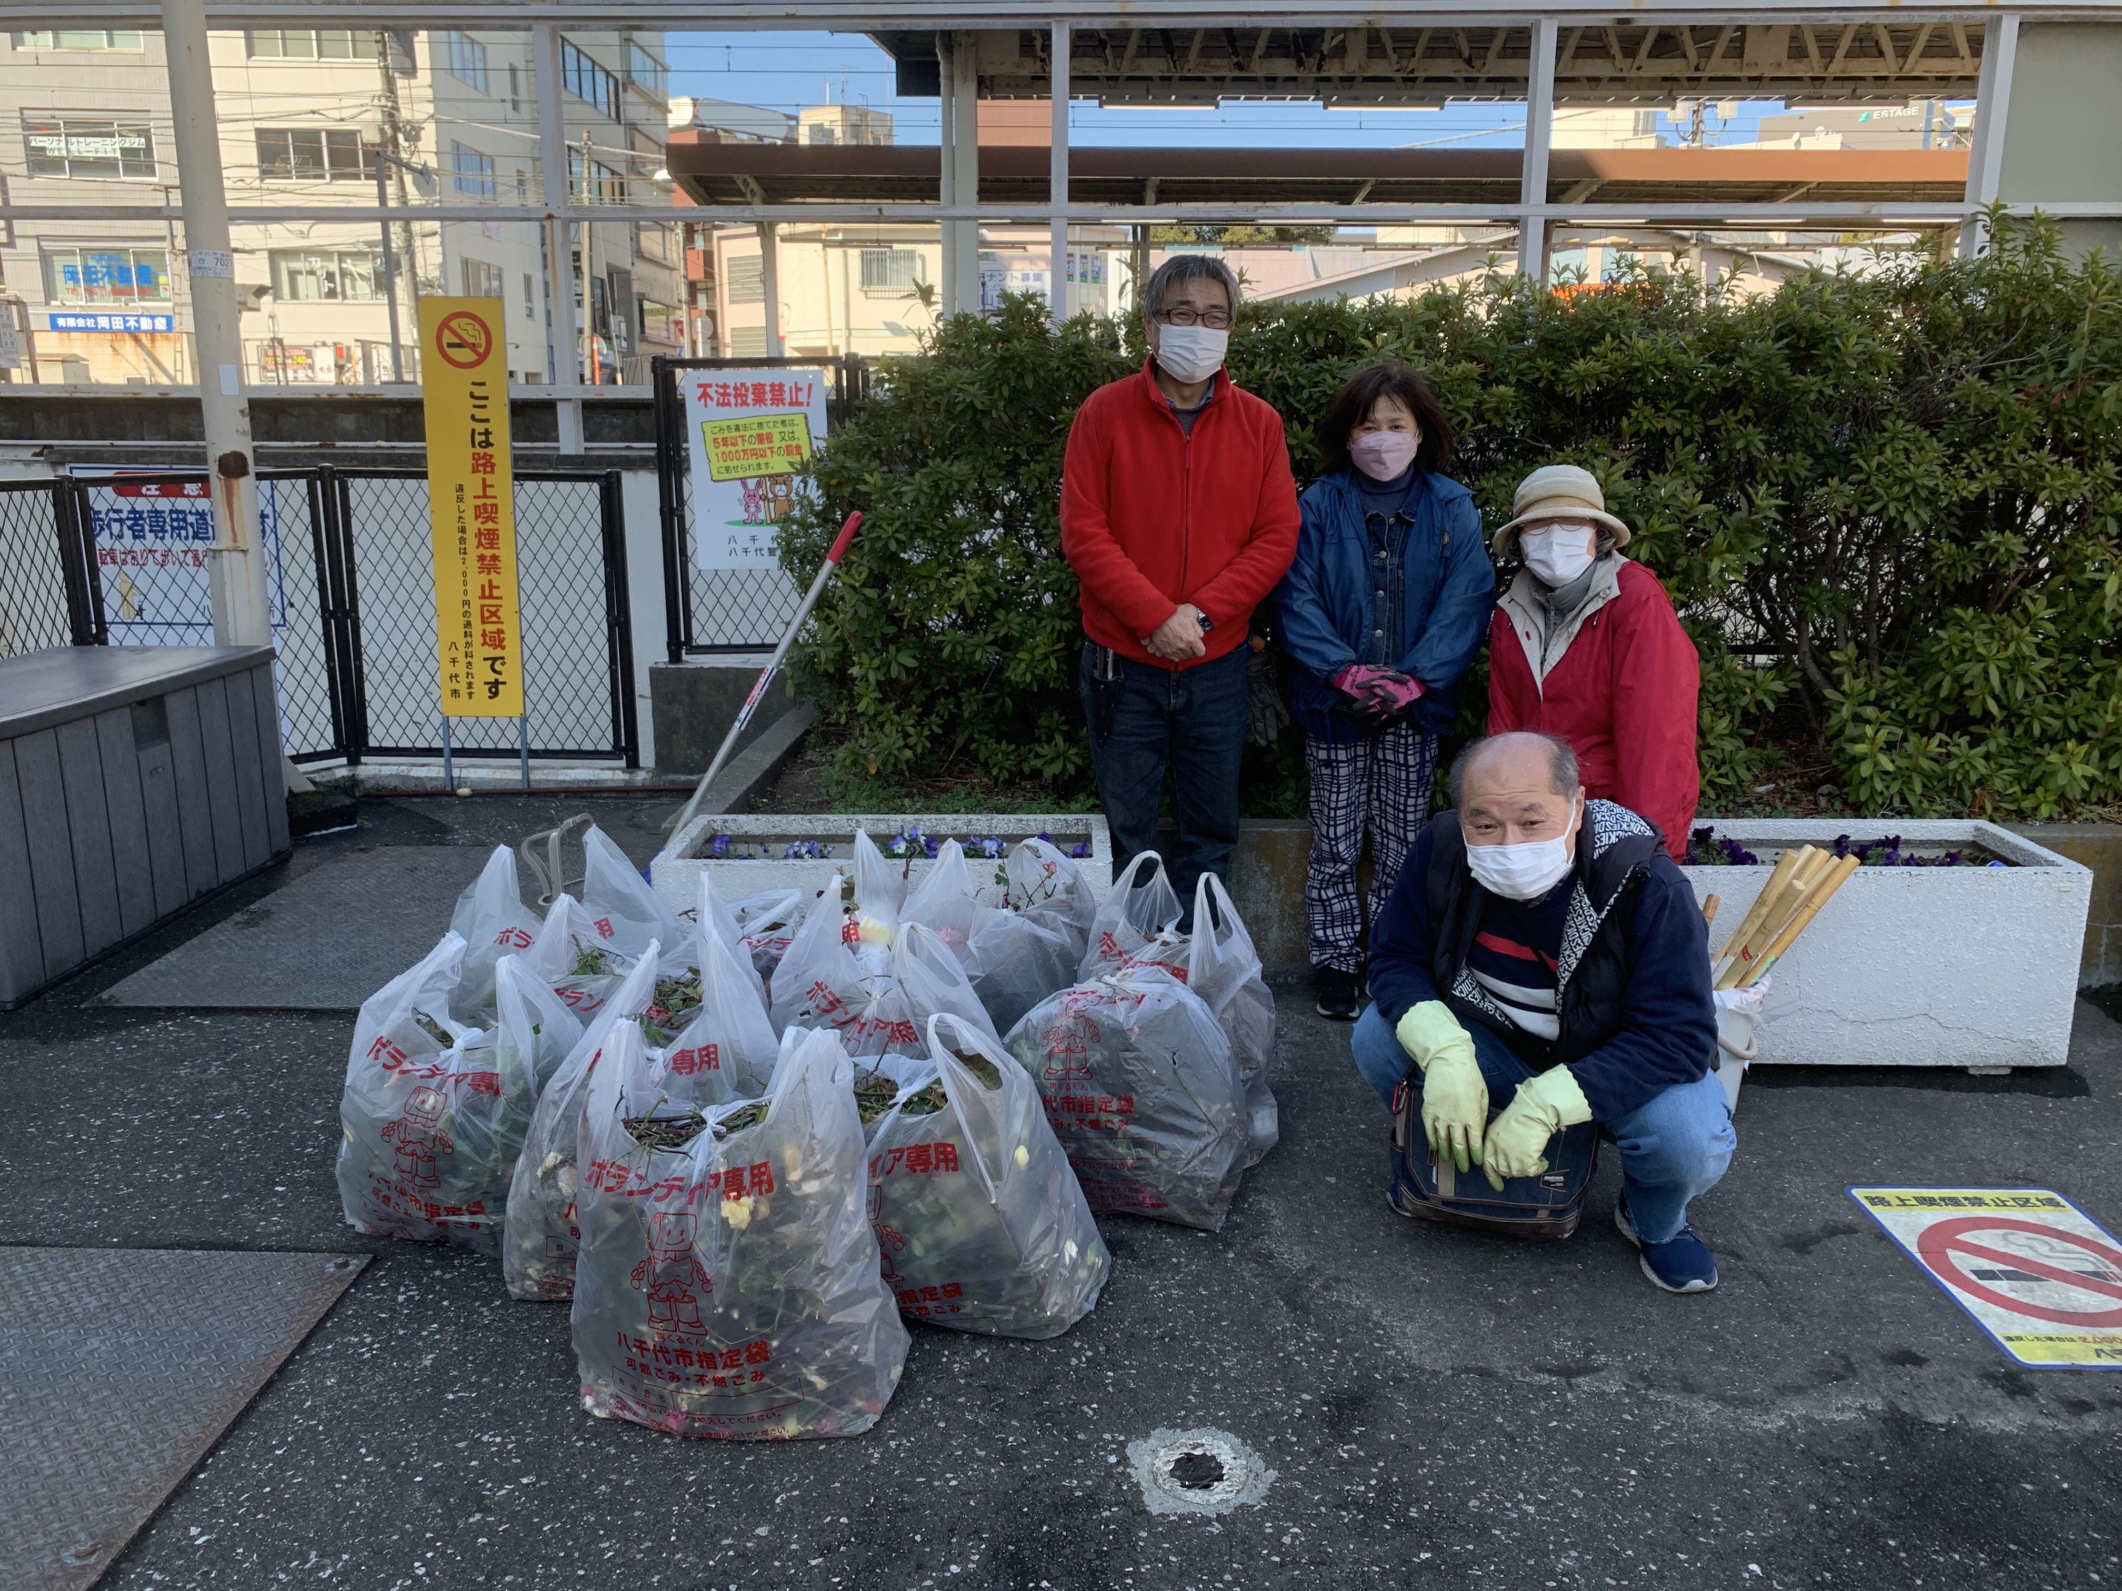
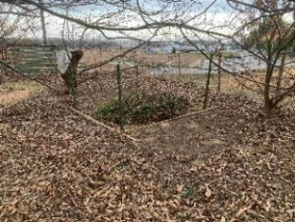
剪定すると剪定枝が出ます。
燃やせばCO2が発生しますが、炭化し、バイオ炭にすると、土壌改良材として役立つともに、炭素の隔離ができ、温暖化対策に役立ちます。
剪定枝は、ボランティア袋に11袋となりました。バイオ炭を作るのに協力して頂ける里山ロック隊の場所にて乾燥中です。

Slide 11
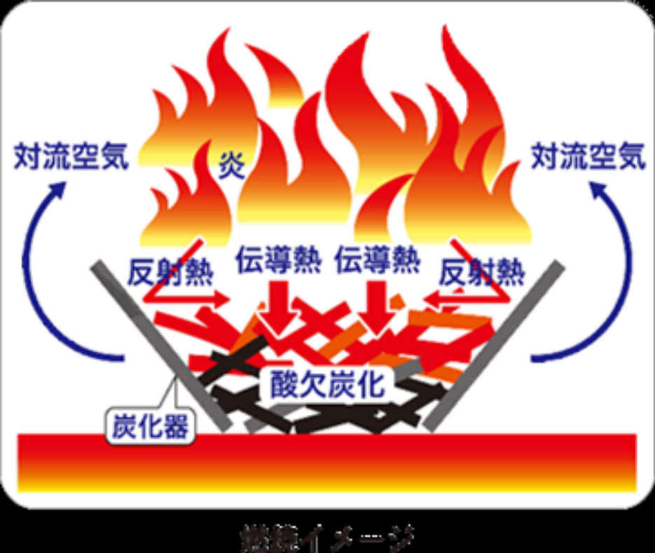
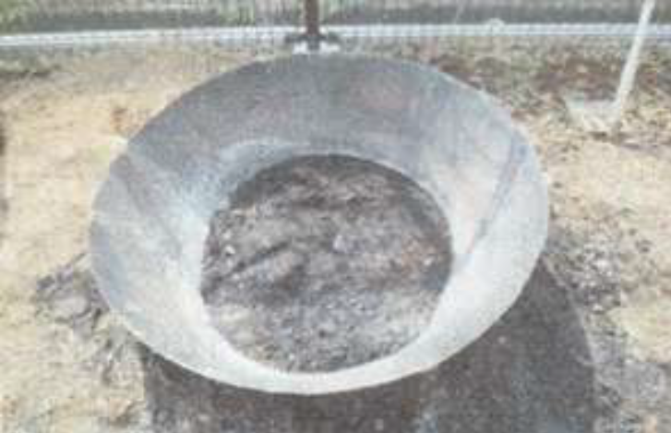
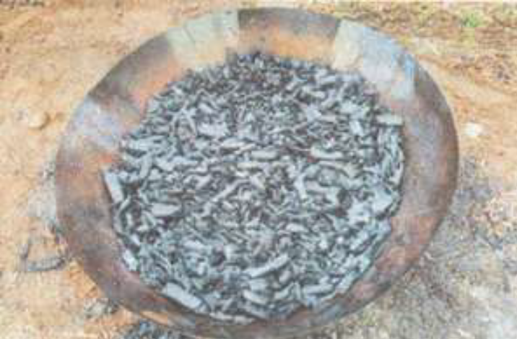
バイオ炭の作り方（無煙炭化器による方法）
原理 炭化器 出来たバイオ炭

Slide 12
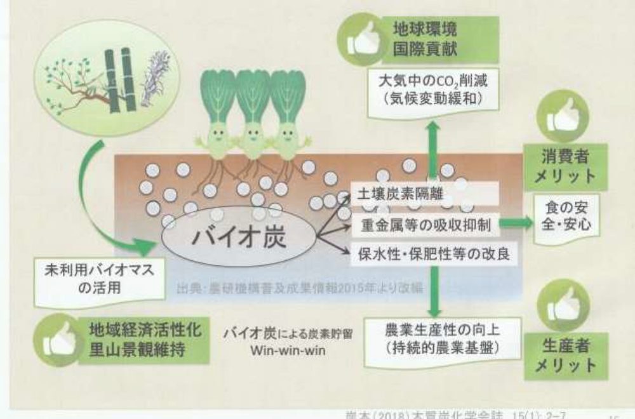

Slide 13
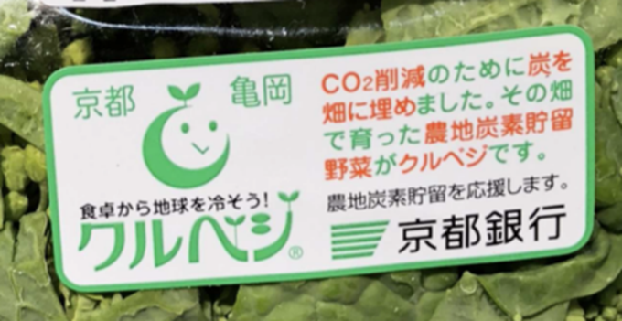

Slide 14
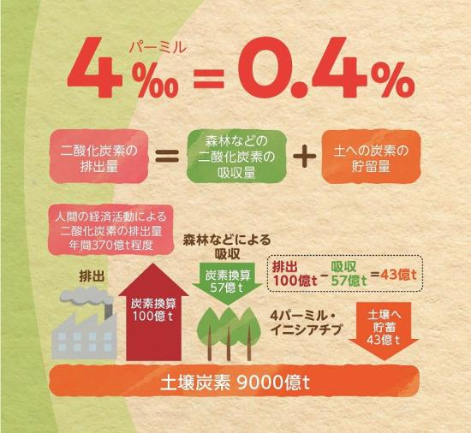
4パーミル・イニシアチブとは
4パーミルイニシアチブとは、2015年に行われた気候変動枠組み条約第21回締約国会議（COP21）の際にフランス政府主導で始まり、「もしも全世界の土壌中に存在する炭素の量を毎年4パーミル（4/1000）ずつ増やすことができたら、大気CO2の増加量をゼロに抑えることができる」という計算に基づき、土壌への炭素貯留を増やす活動を推進しようとする国際的な取り組みのことを言います。
4パーミル・イニシアチブについて／山梨県の農畜水産物ブランド「おいしい未来へ やまなし」 (pref.yamanashi.jp)

Slide 15
山梨県では、4パーミル・イニシアチブの取り組みとして、まず、県の主要農産物である果物に着目しました。
モモやブドウなどの果樹園では、冬に枝などを切る剪定を行います。その際に発生する剪定枝には、植物の光合成によって炭素が貯蓄されているので、剪定枝を燃やすと、炭素が酸素と結合して二酸化炭素になり、大気中に放出されます。
しかし、剪定枝を炭にすることで二酸化炭素の発生を減らすことができるだけでなく、微生物などによる分解がされにくくなります。その炭を畑にまくことで半永久的に炭素を土壌中に留めることができ、大気中の二酸化炭素の増加量を抑えることにつながります。

Slide 16
活動状況
3.八千代台駅西口ビジョン

Slide 17
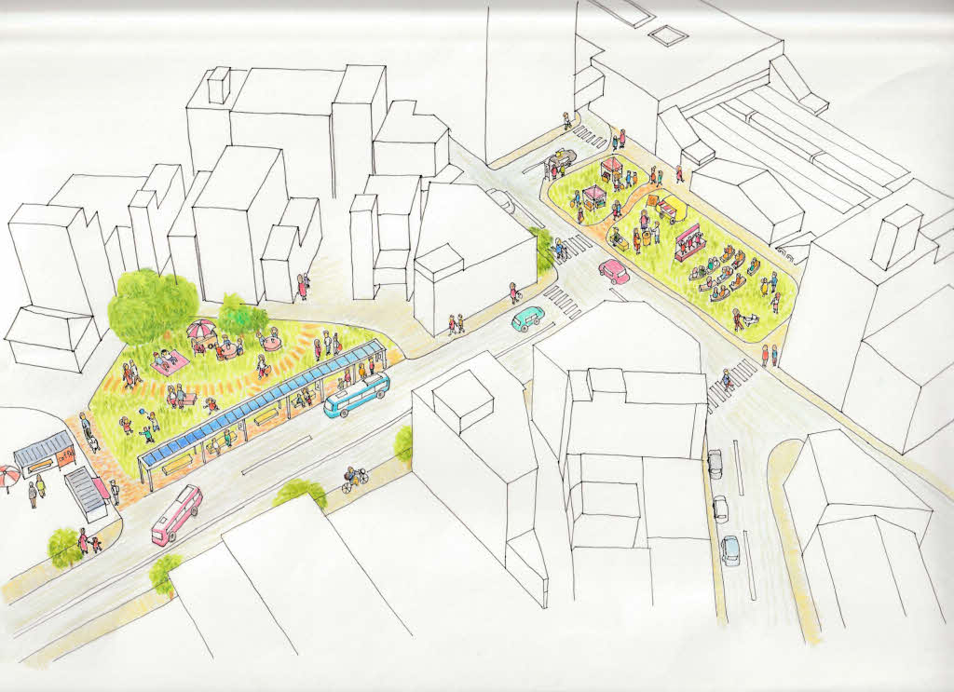
八千代台駅西口のビジョン検討

Slide 18
活動状況
4.まちづくりを進める体制に
・まちづくり条例
・景観計画
・地域担当職員制

Slide 19

まちづくり条例
（例）千葉市市民によるまちづくり条例
ー＞千葉市を八千代市に置き換えて不
具合を調整
景観計画
（例）千葉市景観計画
地域担当職員制
（例）習志野市地域担当制

Slide 20
活動状況
5.協働作業、意見交換
・遊具壁のペイント 小学生
・ベンチのペイント 中学生
・講演会とワークショップ

Slide 21
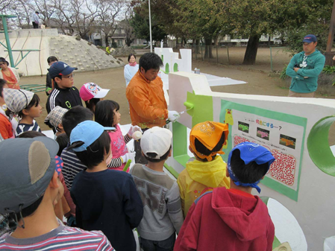
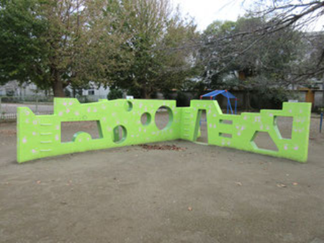
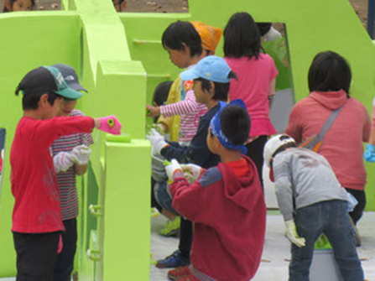
遊具壁のペインティング（第一公園 2018年11月） ＜小学生＞

Slide 22
ベンチのペインティング ＜中学生＞
経緯
・2019年11月 まちづくり推進室から、勝田台駅北口のバス停移動伴い、廃棄さ れる予定の長い木製ベンチは必要か、と連絡があり、譲り受けうることにしました。
・2020年10月 解体工事が始まり、約1.8ｍ幅のベンチを４台切り出しました。
・2021年4月 コミュニティ推進課のアレンジで八千代中学校と八千代台西中学校の校長先生との面談の機会があり、その時に、ベンチのペインティングのお願いをしました。快諾を頂き6月～7月に両校に各2台のベンチをお持ちしました。
・2022年3月3日に八千代中学校にて完成したベンチを受け取りました。

Slide 23
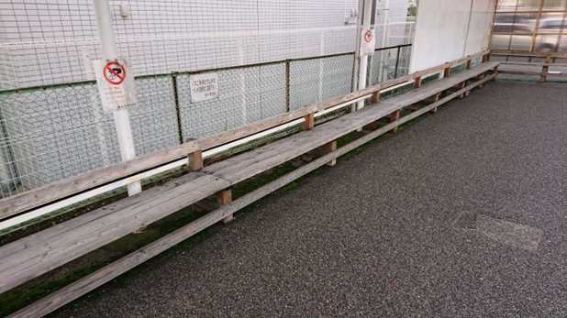
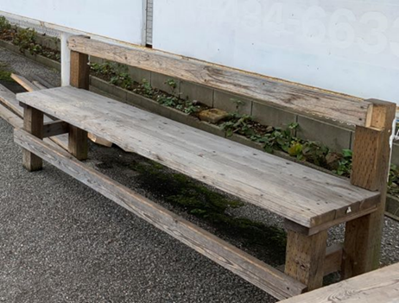
ベンチ
足があるところで長さ1.8ｍのベンチを切り出しました
勝田台北口にあった長い木製のベンチです

Slide 24
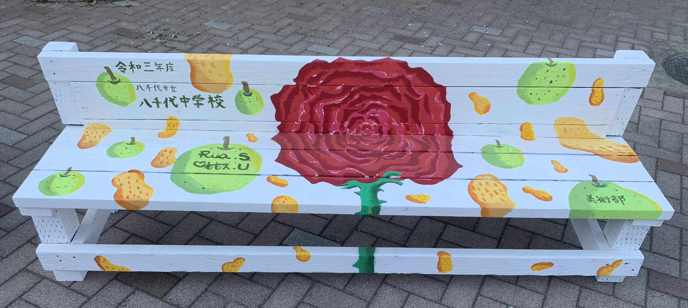

Slide 25
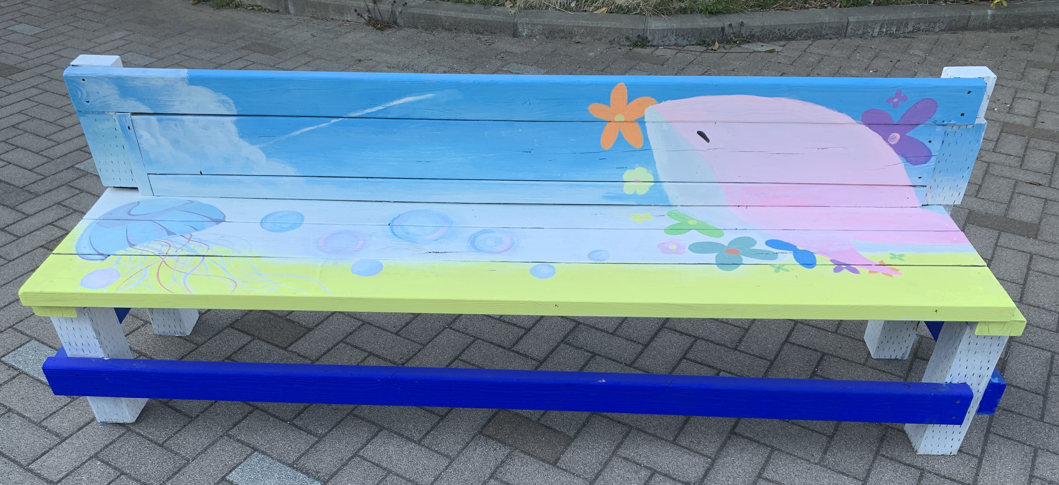

Slide 26
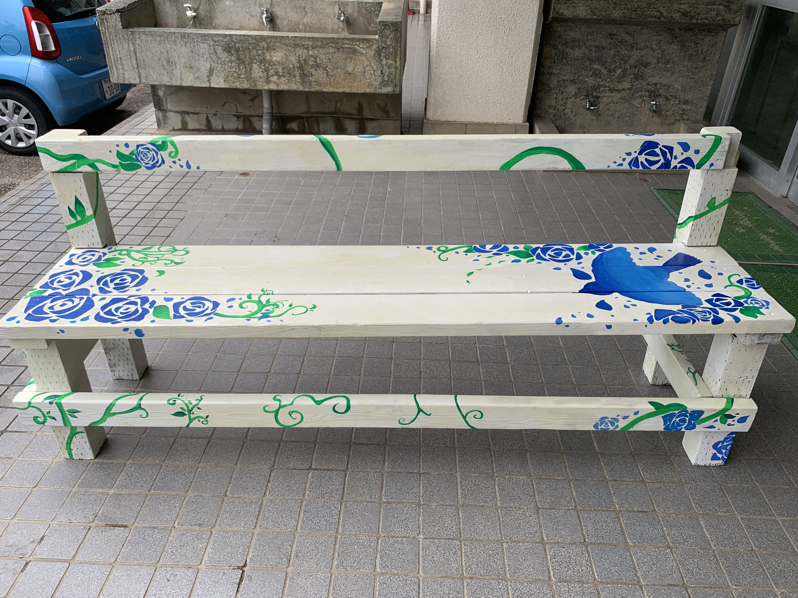

Slide 27
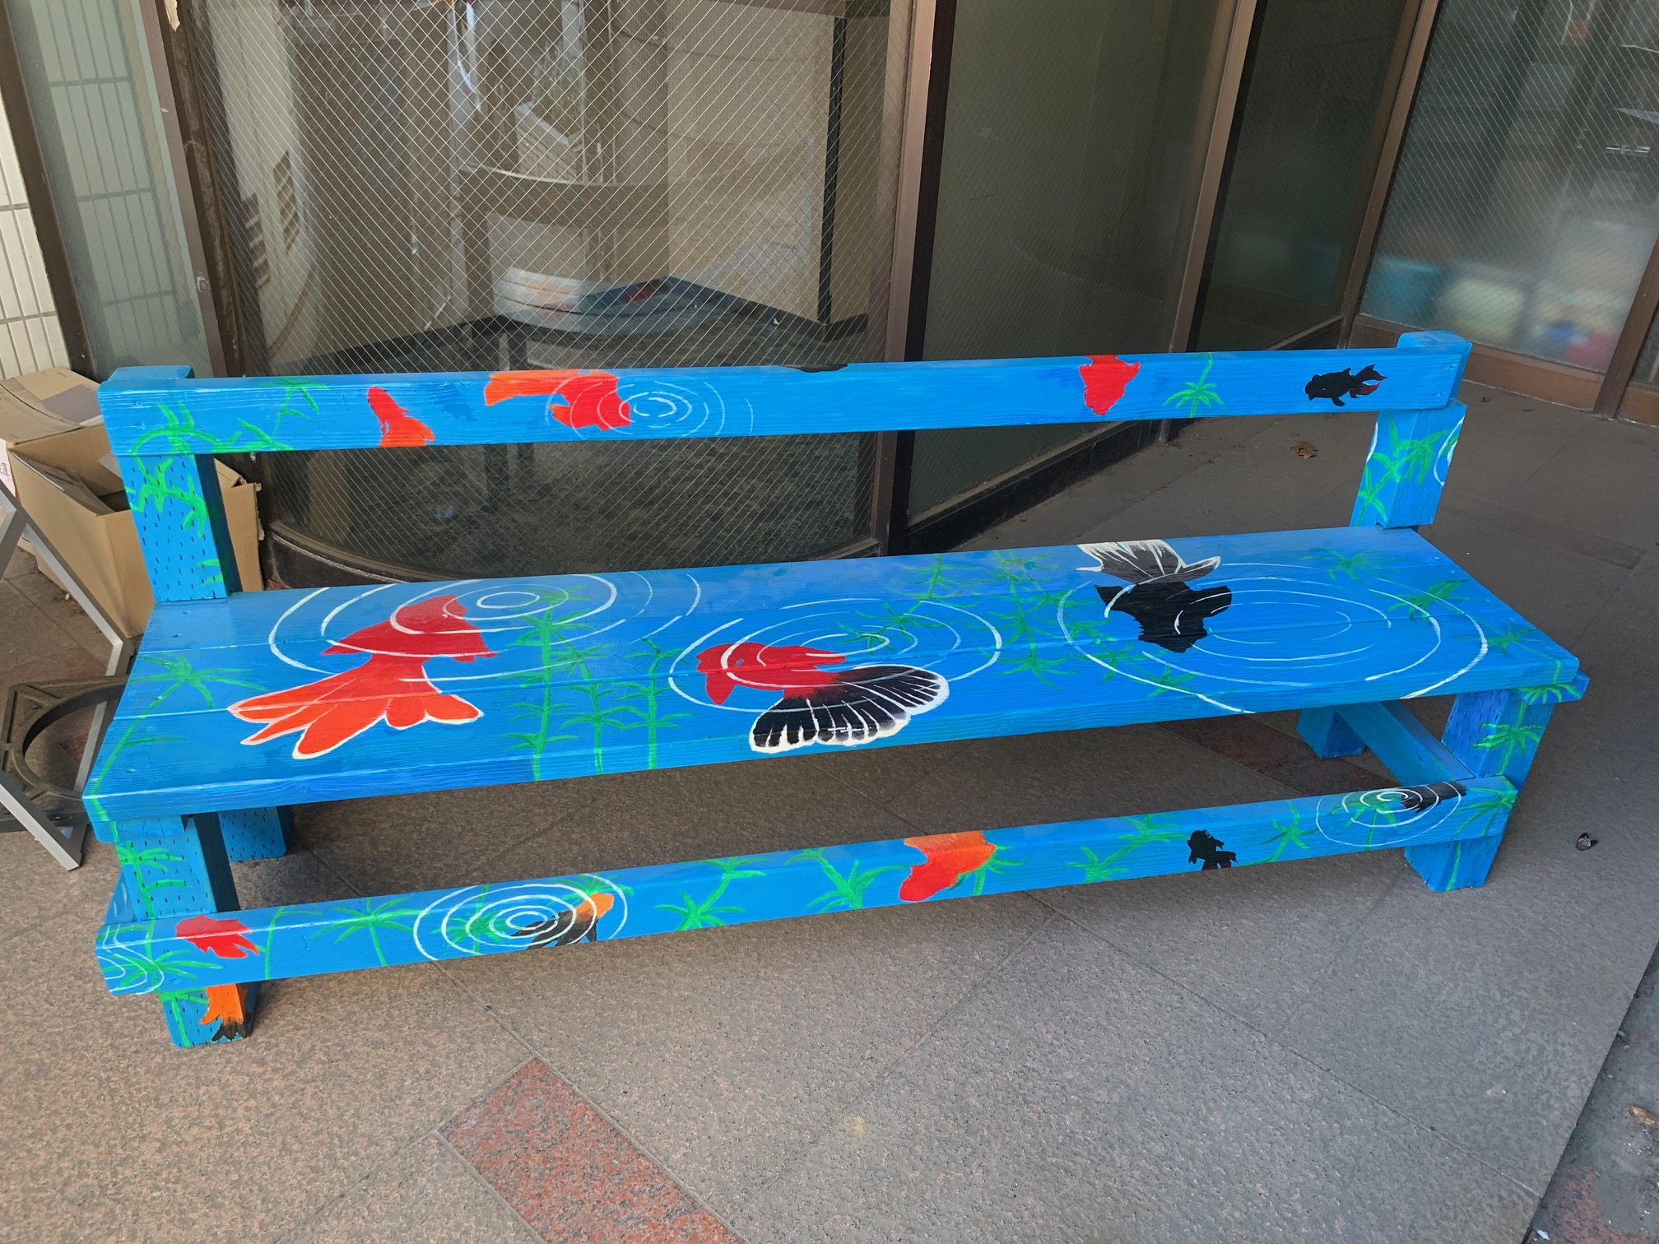

Slide 28

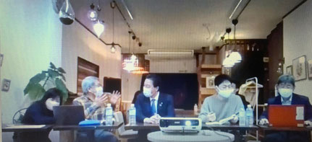
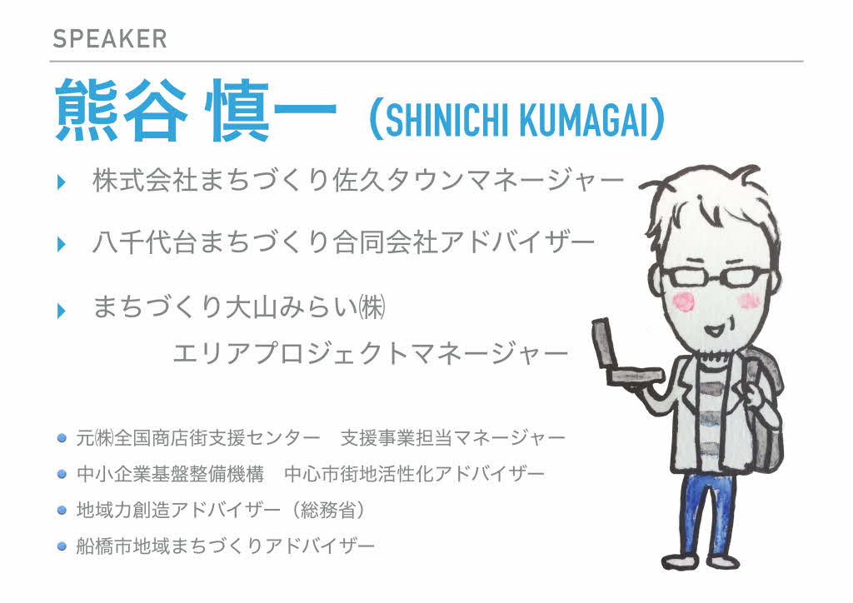
講演会とワークショップ（令和3年3月21日）

Slide 29
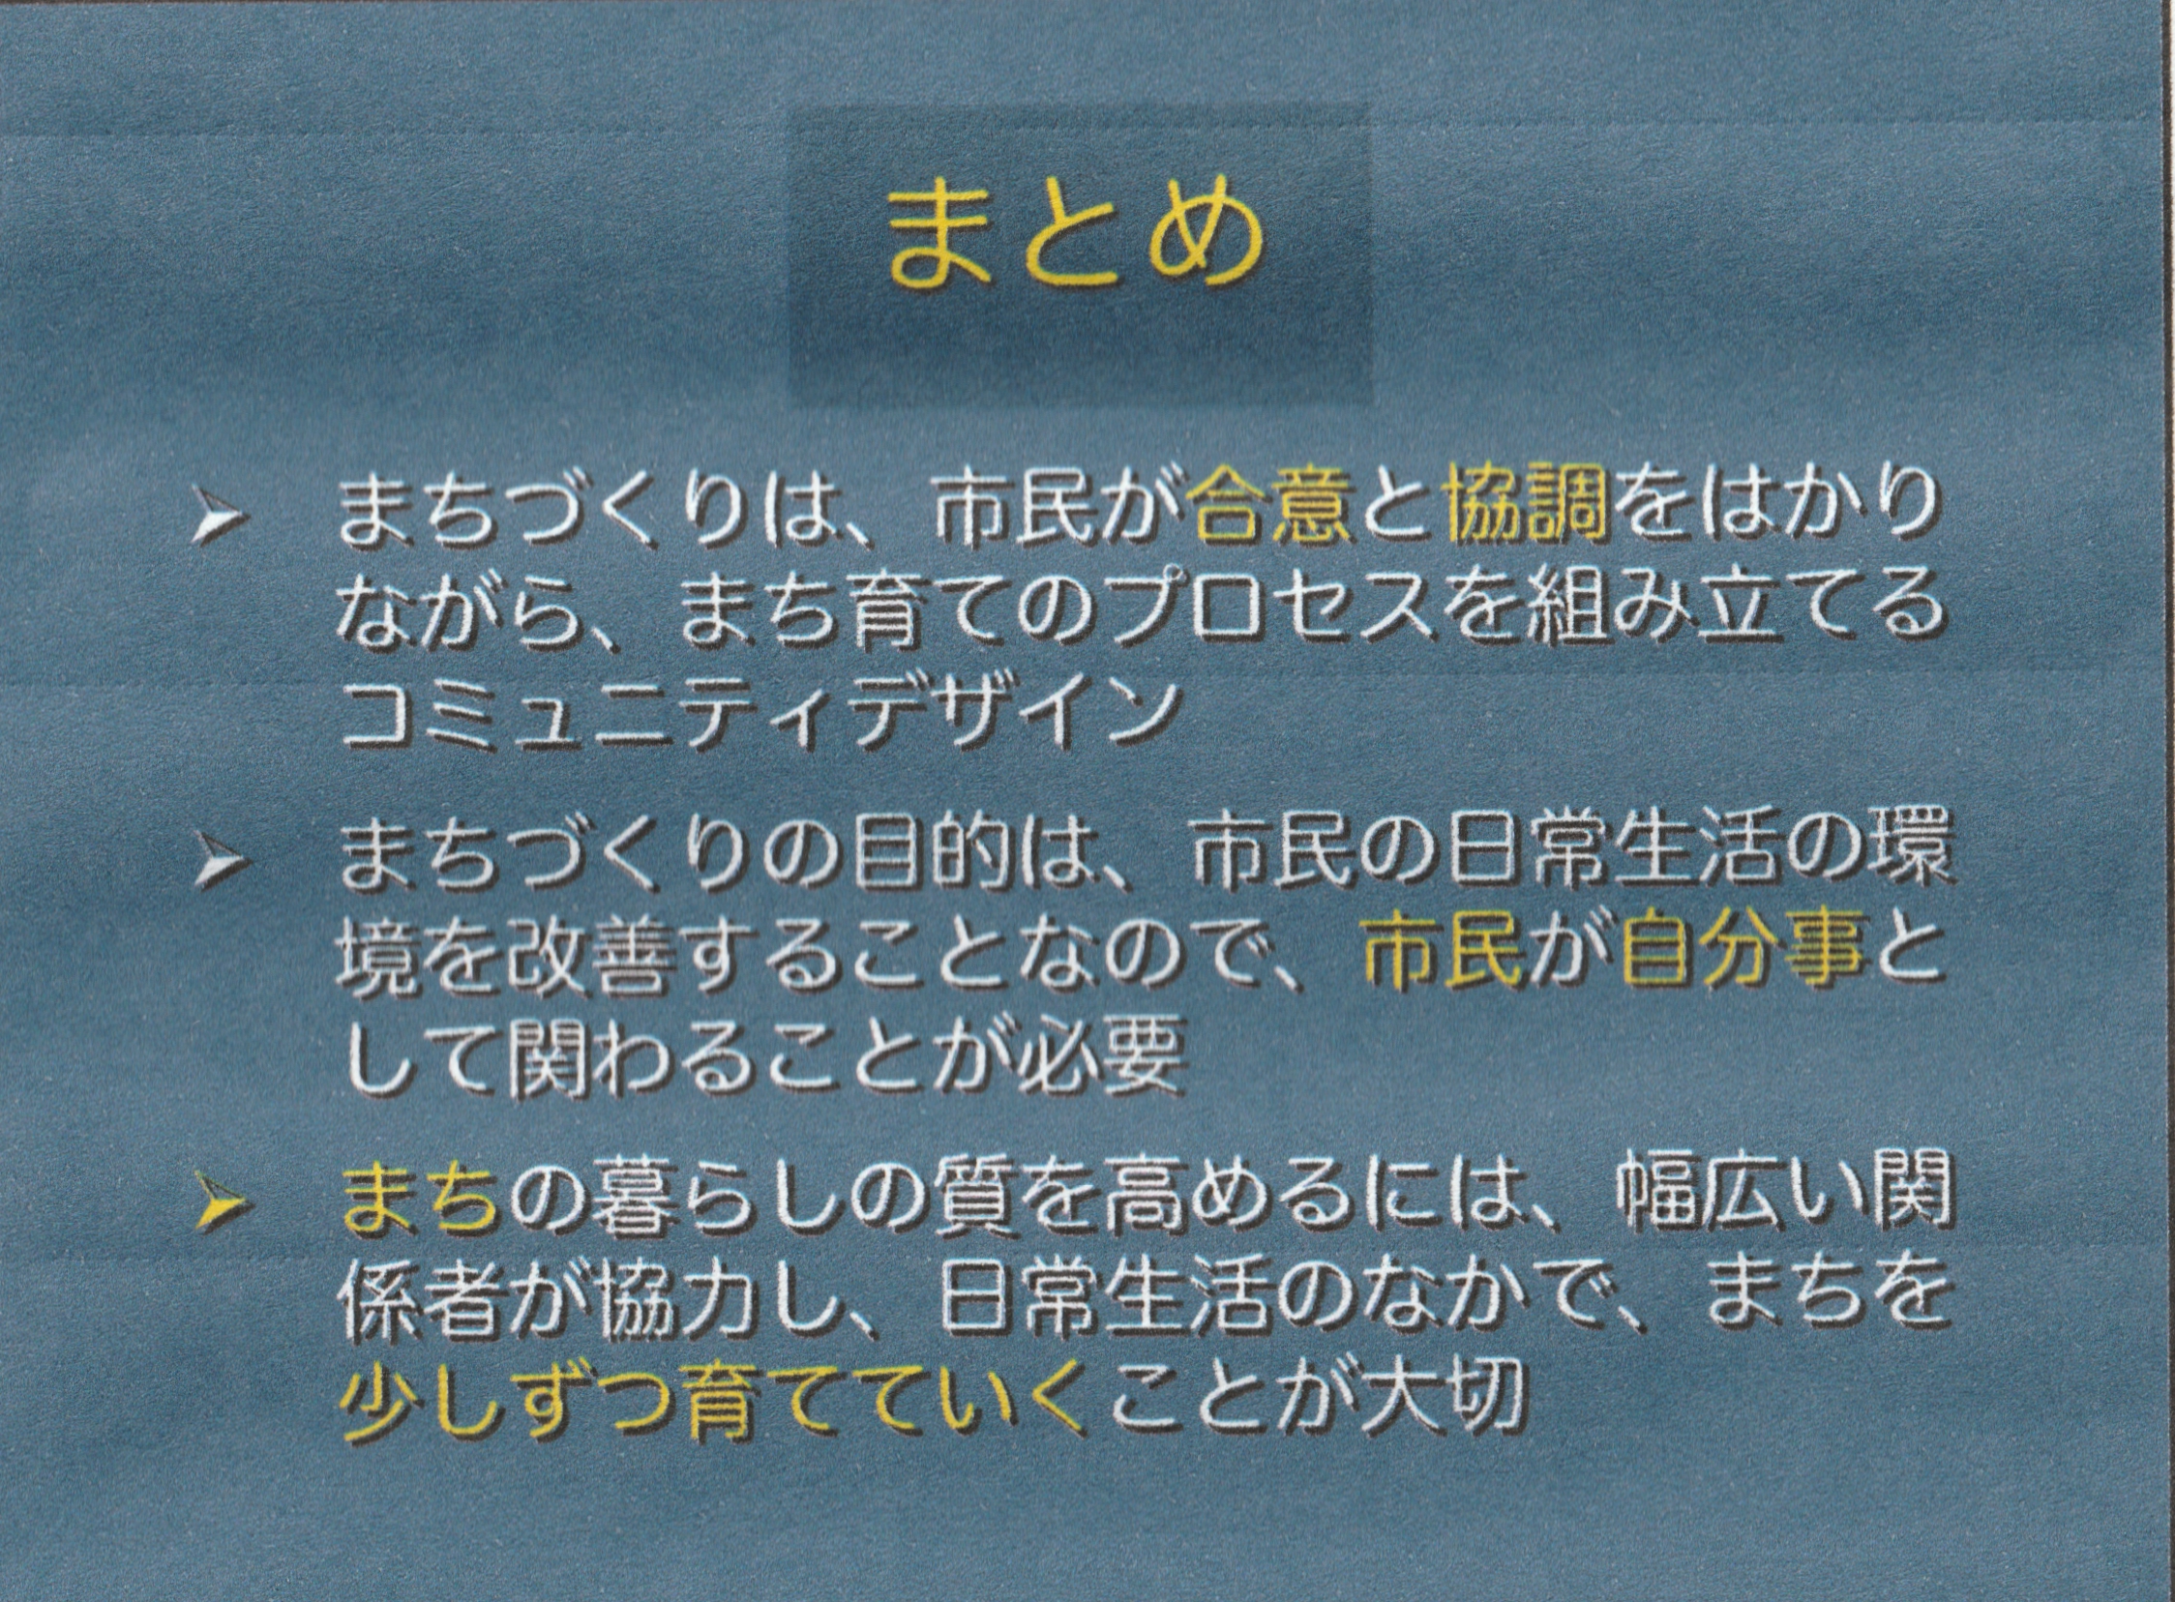
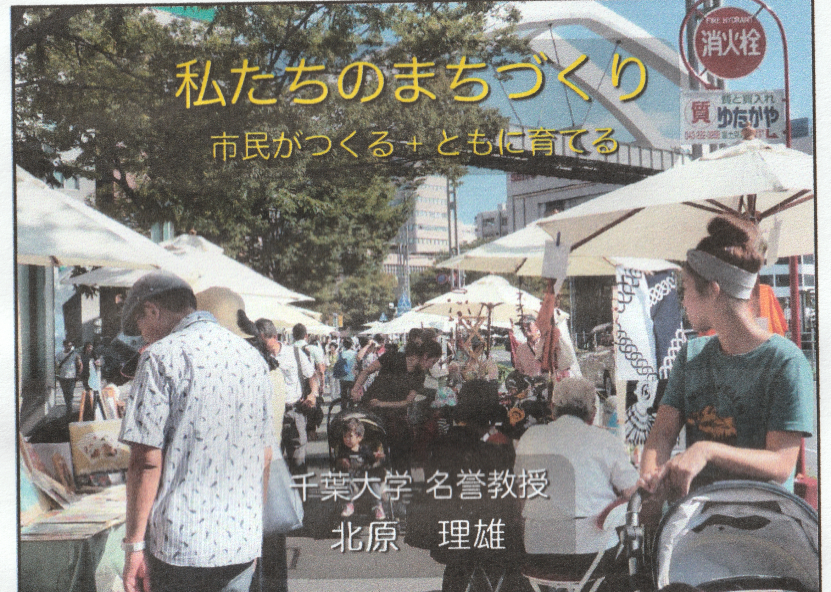
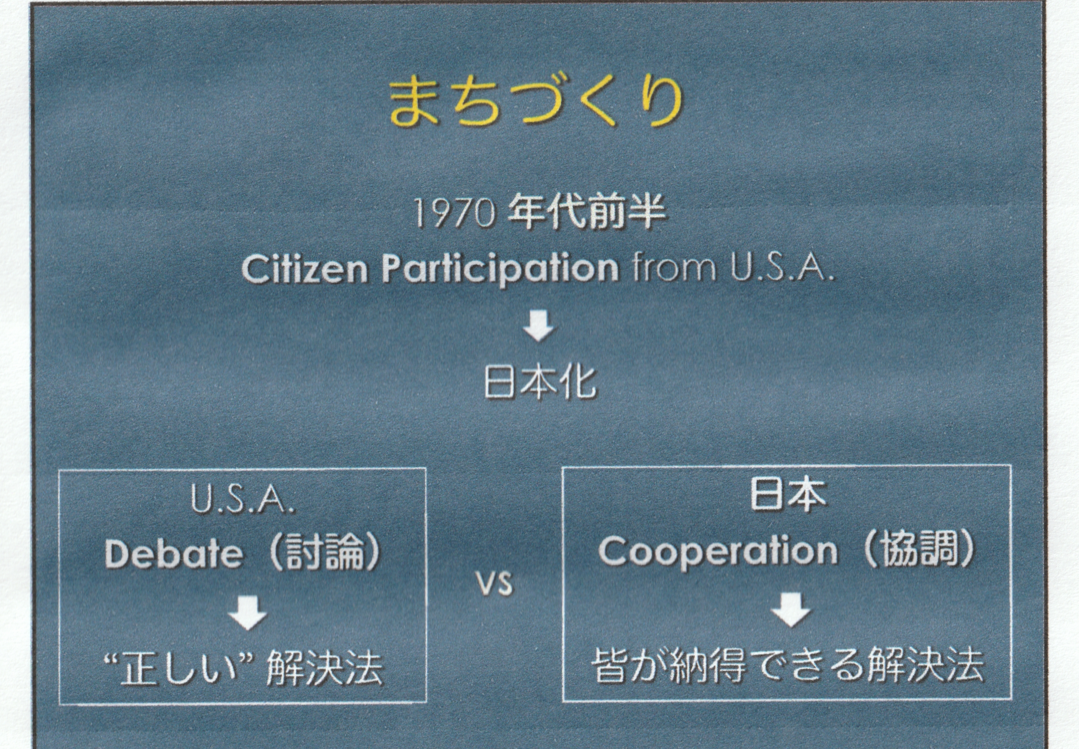
講演会（令和4年12月17日） 千葉大学 名誉教授 北原理雄様

Slide 30
活動の目的と方法
・設立、目的、組織
・方針
・活動内容
・ポイント

Slide 31
設立：平成28年6月（2016年） 会員：57名 活動地域：八千代台
〇目的：（規約第１条）
八千代台地区の少子高齢化に対応し、地域の個性や魅力を生かし、利便 性が高く、活力あふれる地域作りを推進すると共に、これを支える市民主体の持続可能なコミュニティを育むことを目的とする。
〇組織：（規約第2条の要約）
・八千代台地区自治会連合会
・商店会
・商工会議所
・社会福祉協議会
・民生委員児童委員協議会
・地域の有識者等の地域社会を代表する人々
・八千代市の関係部署全体（庁内の調整はコミュニティ推進課が担当）

Slide 32
方針
１． 自分たちでできることを実行する
２． 専門家のアドバイスを得て実行する
３． 市役所等に依頼する

Slide 33
活動内容
１．毎月2回の定例会にて活動内容の打合せ
２．ばらの植栽と手入れ（毎週土曜日の朝）
３．ばらの剪定枝等をバイオ炭化し、土壌改良と
同時に炭素隔離を行い温暖化対策に貢献する
４．「まちづくり」の基本となると思われる「ま
ちづくり条例」と「景観計画」と「地域担当
職員制」を検討する

Slide 34
ポイント
・自分から小さいことから始めて、「見える化」を！
・ひとりよがりにならない（意見を聞いて改善を）
・人のアイデアやコメントを否定しない
・ゆるいつながり（無理して活動しない、強制しない）
・情報と人脈（市内のポテンシャルは？ 他の市は？）
・その気になってもらう「しかけ」をつくる
・だめなら現状復帰をする

Slide 35


できることから始めるまちづくり
☆ちょっとカラフルに！☆
☆燃やせばCO2発生、炭化すれば温暖化対策☆
ありがとうございました

